Slide 1
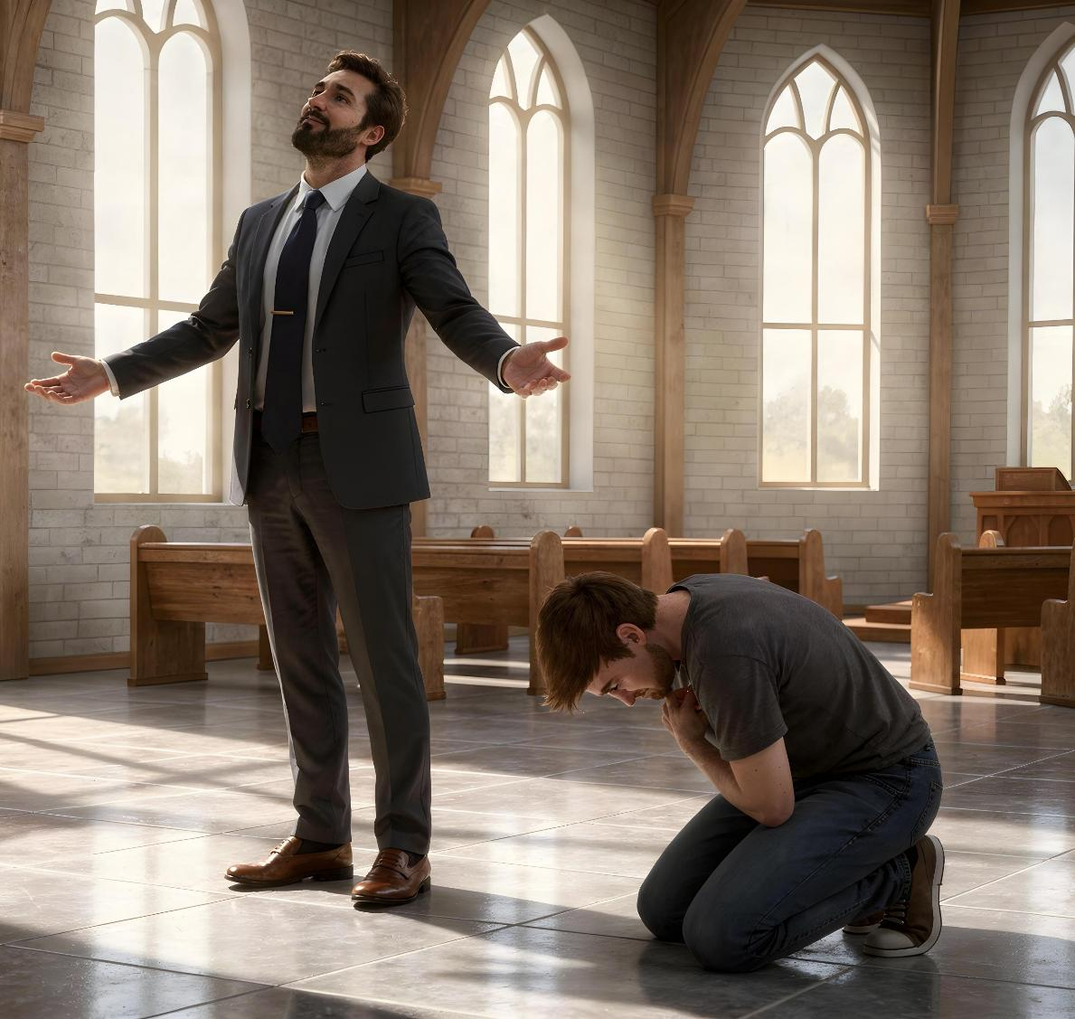
ORGULHO
E HUMILDADE
Lição 3 de 18 de abril de 2026

Slide 2
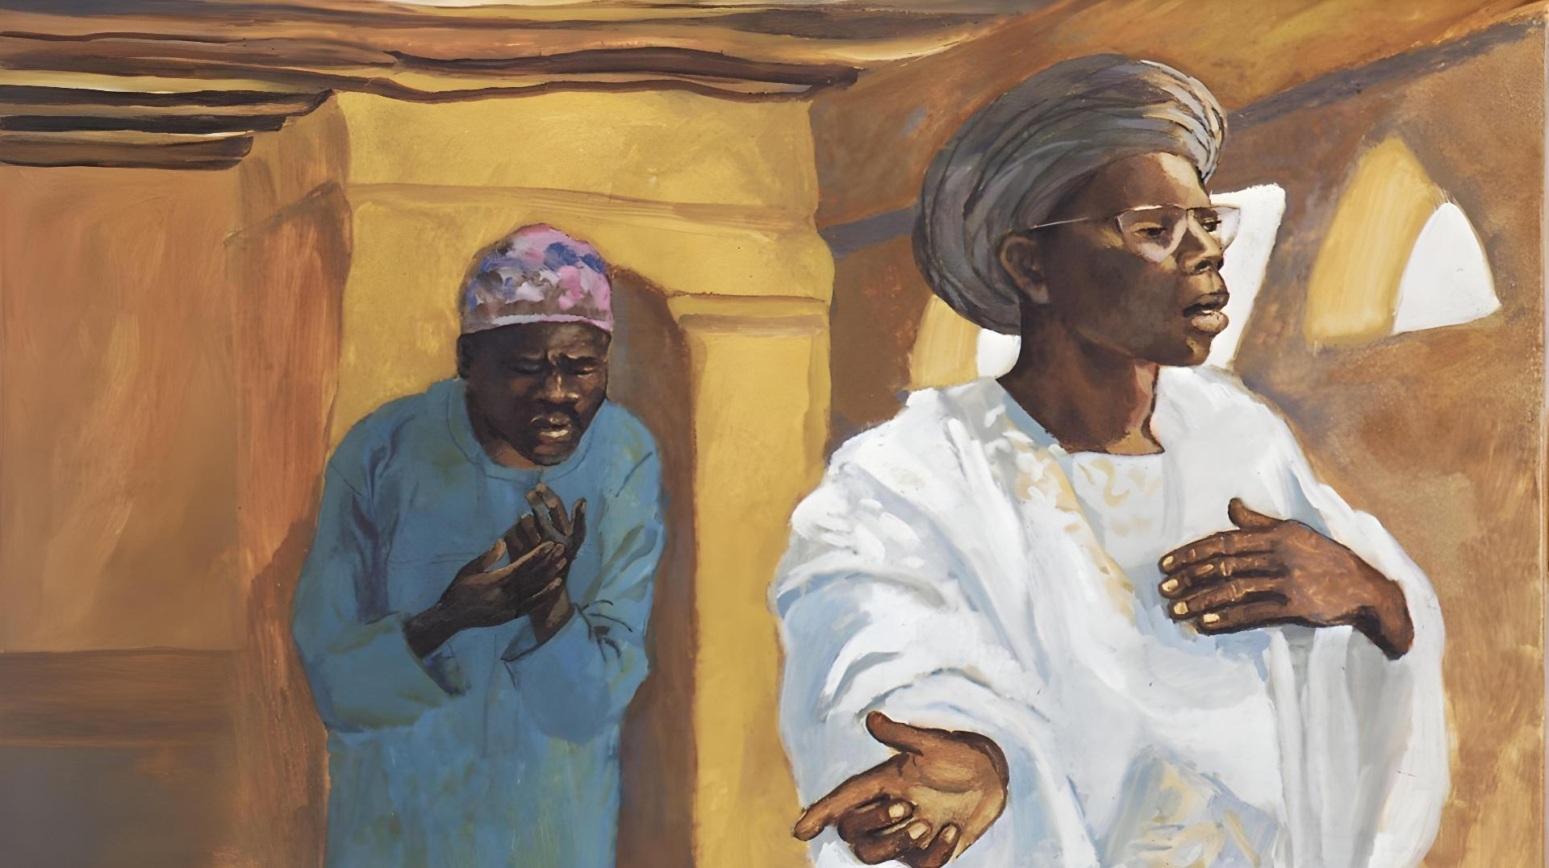
“Aquele que se exalta será humilhado; e aquele que se humilhar será exaltado”
(Lucas 14:11)

Slide 3

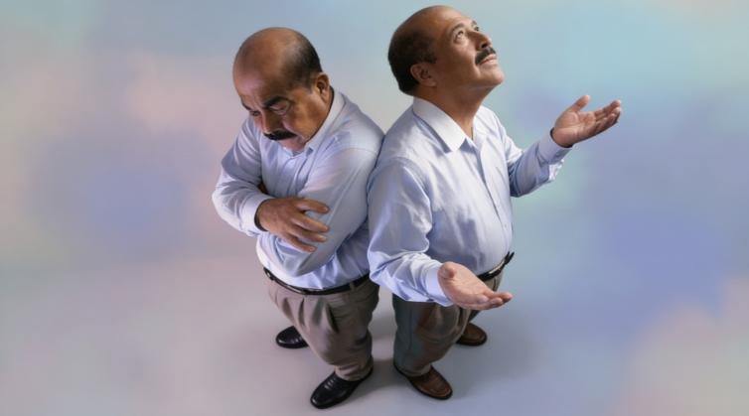
O que tem valor em mim? Difícil de responder.
Se eu digo muito (posição orgulhosa), reconheço que tudo o que sou e tenho eu conquistei sozinho.
E se eu falar muito porque Deus me considera seu filho?
Se eu não digo nada (posição humilde), reconheço que tudo o que sou e tenho vem de Deus.
E se eu não disser nada porque me falta autoestima?
Exemplos de orgulho
Lúcifer
Os discípulos de Jesus
Exemplos de humildade
O publicano
Moisés
Jesus, o exemplo perfeito

Slide 4

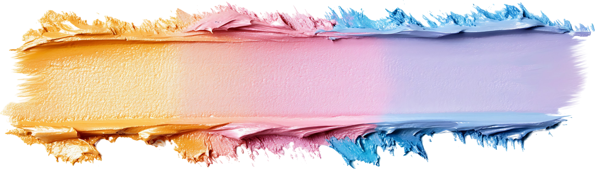
EXEMPLOS DE ORGULHO

Slide 5



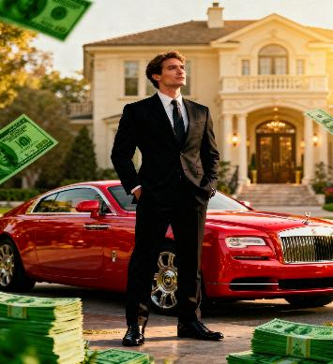
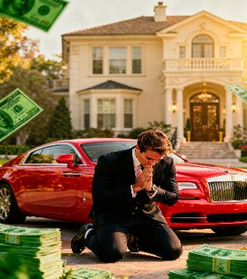
LÚCIFER
“porque nada de lo que el mundo ofrece viene del Padre, sino del mundo mismo. Y esto es lo que el mundo ofrece: los malos deseos de la naturaleza humana, el deseo de poseer lo que agrada a los ojos y el orgullo de las riquezas” (1 João 2:16 DHHe)
Se falamos de orgulho, temos que falar daquele em quem esse sentimento nasceu primeiro: Lúcifer. Ele decidiu não se contentar com sua posição, mas queria ascender a uma posição mais alta. Com o tempo, ele queria ser tão exaltado que queria ocupar o próprio trono de Deus (Is. 14:12-14).
"Herdamos" o desejo de fazer o que queremos, de possuir o que queremos e de conquistar posições que nos permitam alcançar fama ou riqueza. É isso que o mundo tem a oferecer! (1 João 2:16).
Mas nem toda aspiração é orgulho. A satisfação obtida com um filho que prospera, ou aspiração pessoal, não é necessariamente um orgulho prejudicial.
O importante é lembrarmos que nossas posses, habilidades e conquistas não determinam nosso valor. Orgulho consiste em não dar glória a Deus pelo que Ele faz em nossas vidas.

Slide 6



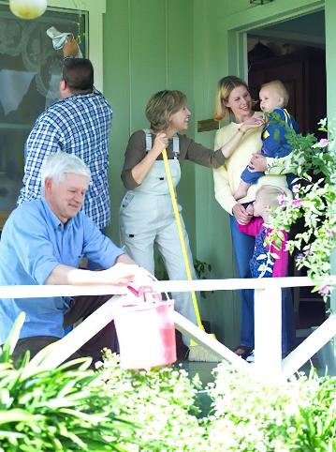

OS DISCÍPULOS DE JESUS
“Também houve uma disputa entre eles sobre qual deles seria o maior” (Lucas 22:24)
Eles passaram mais de três anos ao lado de Jesus. Ele acabara de lavar os pés deles e lhes contara sobre Seu sangue derramado por todos. No entanto, enquanto jantavam, a conversa não tinha nada a ver com tudo isso: qual deles seria o maior? (Lc. 22:24).
Seu orgulho lhes fazia crer que eles mereciam o primeiro lugar. Não percebiam a seriedade de seus sentimentos. Eles estavam expulsando Deus de seus corações por seu orgulho.
Jesus foi direto ao ponto: "Estou entre vós como um que serve" (Lucas 22:27). Em outras palavras: se você quer ser grande como seu Mestre, sirva aos outros.
Nosso orgulho nos dirá que merecemos ser servidos pelos outros (somos melhores que eles). Precisamos da graça de Deus para nos tornarmos servos humildes.

Slide 7


EXEMPLOS DE HUMILDADE

Slide 8





O PUBLICANO
“Mas o cobrador de impostos, estando distante, nem sequer levantava os olhos para o céu, mas batia no peito, dizendo: "Deus, seja misericordioso de mim, pecador” (Lucas 18:13)
Um fariseu contou a Deus as boas obras que ele fez e os méritos que ele tinha diante do Céu. Mas Jesus disse que "orou consigo mesmo" e não com Deus (Lucas 18:11-12). Um exemplo perfeito de orgulho.
Um coletor de impostos pediu ajuda a Deus, porque ele era um pecador (Lucas 18:13). Ao aparecer humildemente diante de Deus, "ele desceu à sua casa justificado", porque "quem se exalta será humilhado; e aquele que se humilhar será exaltado"(Lc. 18:14).
A verdadeira humildade começa quando reconhecemos nosso pecado e pedimos a ajuda de Cristo. Então…
Não veremos os outros como inferiores (Flp. 2:3)
Não buscaremos reconhecimento público (Lc. 14:7-11)
Deixaremos que outros nos reconheçam (Pr. 27:2)
Receberemos a graça de Deus (Tg. 4:6)
Transmitiremos essa graça aos outros (1P. 4:10)

Slide 9

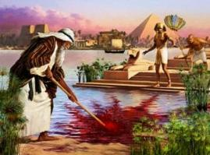






“Por fé, Moisés, agora adulto, recusou-se a ser chamado de filho da filha do Faraó, preferindo ser maltratado com o povo de Deus do que desfrutar dos prazeres temporais do pecado” (Hebreus 11:24-25)
MOISÉS
Moisés foi instruído a ser o próximo faraó do Egito. Ele era um grande estrategista e tinha muita capacidade intelectual (Atos 7:22). Aos 40 anos, decidiu deixar tudo isso de lado e se juntar ao seu povo (Heb. 11:24-25).
Ele era o libertador! Seu braço poderoso libertaria seus irmãos! Grande erro. Deus não podia usá-lo enquanto ele estava tão orgulhoso.
Mais 40 anos em comunhão com Deus no deserto o tornaram um homem muito humilde (Núm. 12:3). Agora poderia ser usado por Deus para enviar pragas; cruzar o Mar; receber os Dez Mandamentos; falar diretamente com Deus; batendo na pedra... Ele conseguiu até aceitar humildemente punição por seu ato de arrogância, dando-se os méritos do que fez (Nm. 20:10-12).
O exemplo de Moisés nos mostra que a humildade não surge espontaneamente em nós, mas que devemos pedir a Deus que nos imbua dela todos os dias.

Slide 10




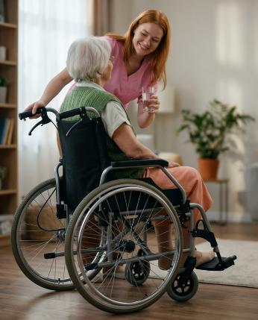
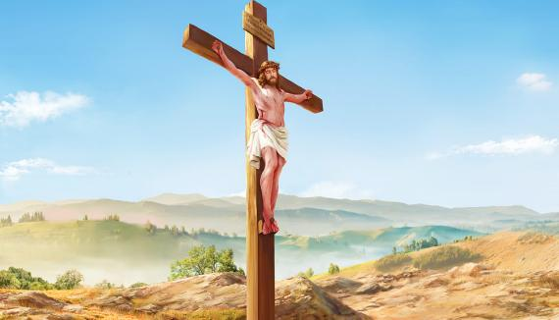
JESUS, O EXEMPLO PERFEITO
“e, sendo encontrado na idade adulta, humilhou-se, tornando-se obediente até a morte, até mesmo a morte na cruz” (Filipenses 2:8)
Ninguém neste mundo teve – nem jamais terá – a grandeza que Jesus teve antes de se encarnar. Mas ele abriu mão de tudo por amor a nós. Diante de tanta humilhação, tudo o que temos, o que somos ou o que podemos se tornar pálido.
Jesus renunciou ao Céu para morrer pela humanidade na esperança de que compreendêssemos seu ato de graça e respondêssemos ao seu convite para nos relacionarmos com ele (Fil. 2:5-8). Ele é, sem dúvida, o exemplo perfeito de humildade.
“Esteja, pois, em vós este sentir que houve também em Cristo Jesus” (Flp. 2:5).
Seguindo Seu exemplo: "Não façais nada por conflito ou vanglória; mas com humildade, cada um estimando os outros como superiores a si; não procurando cada um para si mesmo, mas também para o dos outros" (Flp. 2:3-4).

Slide 11
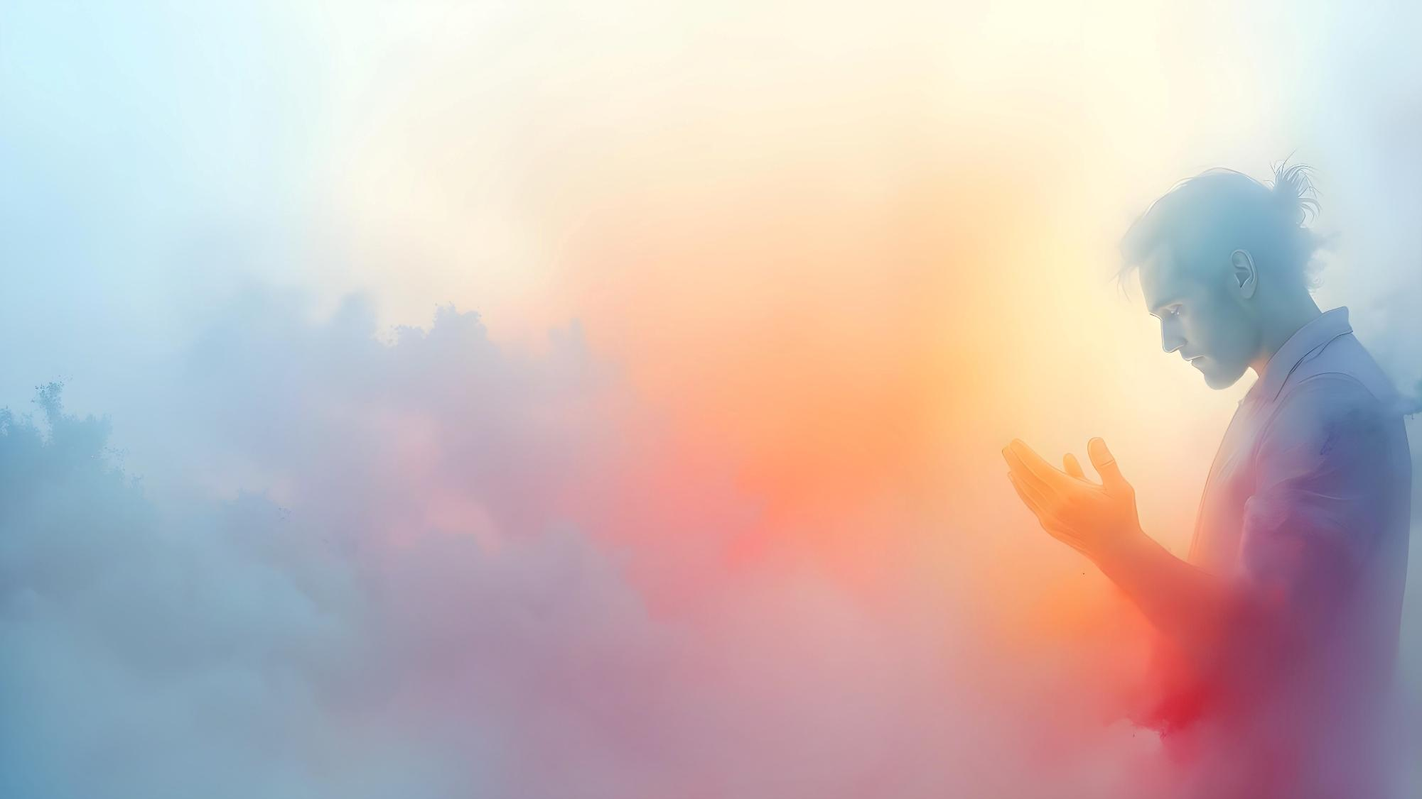
“SENHOR, quero louvar-te de todo o coração e cantar salmos para ti diante dos deuses.
Quero me curvar ao seu templo sagrado e louvar seu nome por seu grande amor e fidelidade. Pois Tu exaltaste seu nome e sua palavra acima de todas as coisas.
Quando te chamei, Tu respondeu; Tu me deu coragem e renovou minha força.
Ó SENHOR, todos os reis da terra te louvarão quando ouvirem suas palavras.
Eles se alegrarão em canções sobre seus caminhos, pois sua glória, ó SENHOR, é grande.
O SENHOR é exaltado, mas leva em conta os humildes e olha de longe para os orgulhosos.
Mesmo que eu passe por grande sofrimento, tu me darás vida; Contra a fúria dos meus inimigos Tu estenderá tua mão: tua mão direita me salvará!
O SENHOR cumprirá Seu propósito em mim. Seu grande amor, SENHOR,
Dura para sempre; Não abandone o trabalho das suas mãos!”
Salmo 138 NVI

Slide 12

“No amor-próprio, na auto exaltação e no orgulho, há grande fraqueza; Mas na humildade há grande força. Nossa verdadeira dignidade não é mantida quando mais pensamos em nós mesmos, mas quando Deus está em todos os nossos pensamentos, e em nossos corações arde amor pelo nosso Redentor e pelos próximos. A simplicidade de caráter e a humildade de coração trarão felicidade, enquanto a arrogância gerará descontentamento, murmúrios e decepção contínua. O que nos infundirá com força divina será aprender a pensar menos em nós mesmos e mais em fazer os outros felizes”
E. G. W. (Testemunhos para a Igreja, Volume 3, pág. 523)

